Slide 1

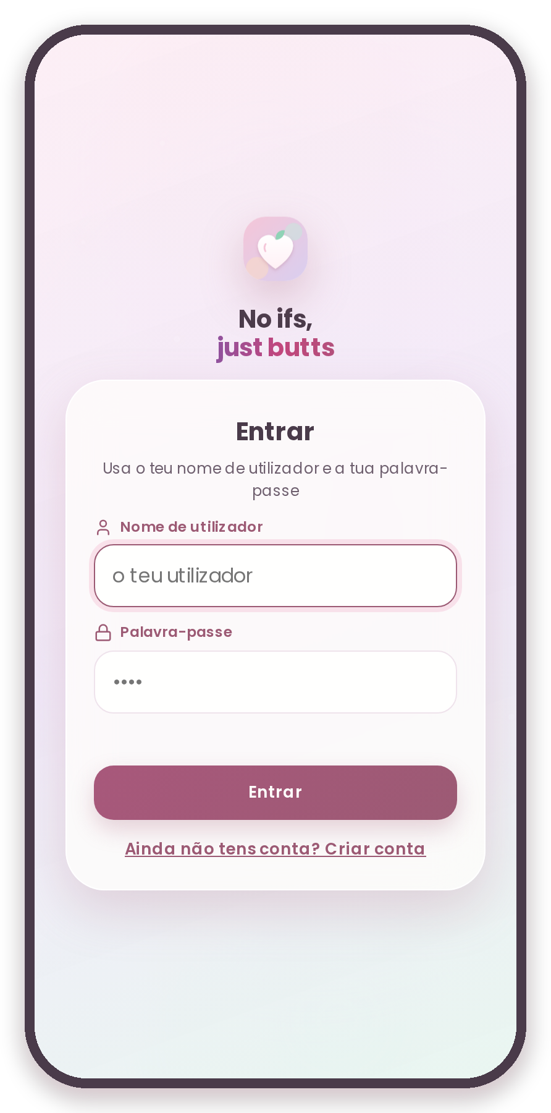
ESTUDO DE CASO · UI/UX E MARKETING
No ifs,
just good butts
NIJB: uma app de fitness privada, só para mulheres. Treino, alimentação, medidas e progresso num só sítio.
Mariana Rodrigues · Design de produto e marketing

Slide 2








ÍNDICE
O que vais ver
1 O contexto
2 Marketing da app
Para quem, o problema e os requisitos
Posicionamento, marca, convite, ativação e retenção
3 A solução
4 Criar conta e objetivo
As 5 abas, uma a uma, com ecrãs reais
Registo por convite e escolha do objetivo
5 Identidade visual
6 Usabilidade e acessibilidade
Cores, tipografia e ícones
O que observei e o que mudei
7 Decisões, processo e IA
8 O impacto
O que mudou, porquê, e o meu papel
Resultados, aprendizagens e próximos passos
Parte final para portefólio e Behance: 9 Project Overview (p. 42) · 10 Design Process (p. 47)
NIJB · estudo de caso
2

Slide 3




EM RESUMO
Criada a partir de uma necessidade real
NIJB é uma app de fitness privada, só para mulheres, que criei a partir das minhas próprias necessidades e ideias, sem experiência prévia em programação e com o apoio do Claude Code. Na app o nome aparece como "Just Butts".
Para quem
Acesso
Marketing
Validação
Mulheres entre os 25 e os 65 anos, em especial quem está a começar no ginásio.
Só por convite. Quem recebe um convite cria a sua conta. Cada uma vê só os seus dados.
Marca com personalidade, tom que nunca culpabiliza e crescimento por convite e passa-palavra.
Teste de usabilidade com pessoas reais e auditoria de acessibilidade: de 105 problemas de contraste para 0.
Cinco utilizadoras já usaram a app. Os resultados são qualitativos e iniciais, não um estudo formal.
NIJB · estudo de caso
3

Slide 4


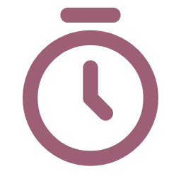



O CONTEXTO
O problema: um ginásio intimidante
Não saber o que fazer
Não recordar as cargas
Perder tempo a decidir
Que exercícios fazer e em que ordem.
Séries, repetições e peso da última vez.
Decisões a meio do treino, entre séries.
Difícil ver a evolução
Tudo em sítios diferentes
Falta de motivação
Sem registo, não se vê o progresso.
Treino, alimentação e medidas espalhados.
Sem um objetivo claro, é fácil desistir.
Para quem está a começar, cada uma destas dificuldades é um motivo para não voltar.
NIJB · estudo de caso
4

Slide 5



O CONTEXTO
A pergunta central e os requisitos
Como tornar a experiência de ginásio mais simples e motivadora para as mulheres, juntando planeamento, registo e progresso numa app intuitiva e bonita?
Usar com uma mão
Instalar no ecrã principal
No ginásio, entre séries, com o telemóvel numa mão.
Sem ir à loja de apps: funciona como uma app (PWA).
Dados separados e protegidos
Tom simpático
Utilizador e palavra-passe; ninguém vê o treino das outras.
Bem-humorado, sem culpabilizar quem falha um dia.
NIJB · estudo de caso
5

Slide 6

MARKETING DA APP
Posicionamento e público
Público
Proposta de valor
Mulheres entre os 25 e os 65 anos, em especial quem está a começar no ginásio e se sente intimidada.
"O teu plano, a tua rotina": sabe sempre o que fazer em cada treino, sem decidir nada, e tem tudo num só sítio.
Diferenciação
Promessa emocional
As apps mais conhecidas são técnicas e pensadas para quem já treina. A NIJB é leve, bonita, bem-humorada, privada e só por convite.
Tornar o ginásio menos intimidante. Nas palavras de uma utilizadora: "já não é um bicho de 7 cabeças".
NIJB · estudo de caso
6

Slide 7

MARKETING DA APP
Marca e tom de voz
Nome
"No ifs, just good butts" (NIJB): humor e sem desculpas. Na app aparece como "Just Butts".
Slogan
"o teu plano, a tua rotina"
Saudação
"Hey, sweetie" com o nome próprio da utilizadora no cabeçalho.
Microtextos
"modo obra em curso", "derreter gordura sem derreter a paciência", "Bora! Próxima série".
Regras de ouro
Nunca culpabilizar e nunca comparar com outras pessoas. O resumo do mês fala só de factos.
NIJB · estudo de caso
7

Slide 8


MARKETING DA APP
A estética e os momentos de prazer
Reconhecível e partilhável
Rosa, lilás, menta e pêssego pastel, tipografia Poppins arredondada e ícones de linha dão à app um ar próprio e fácil de reconhecer.
A beleza é um motivo para usar
"Sinto-me mais motivada para ir ao ginásio com uma app tão bonita!"
Pequenas celebrações
Confetti e som quando se bate a meta do mês, "pops" sonoros e vibração ao tocar nos botões.
Sem culpa
Faltar um dia não é punido: o resumo mostra o que foi feito e propõe a próxima missão.
NIJB · estudo de caso
8

Slide 9
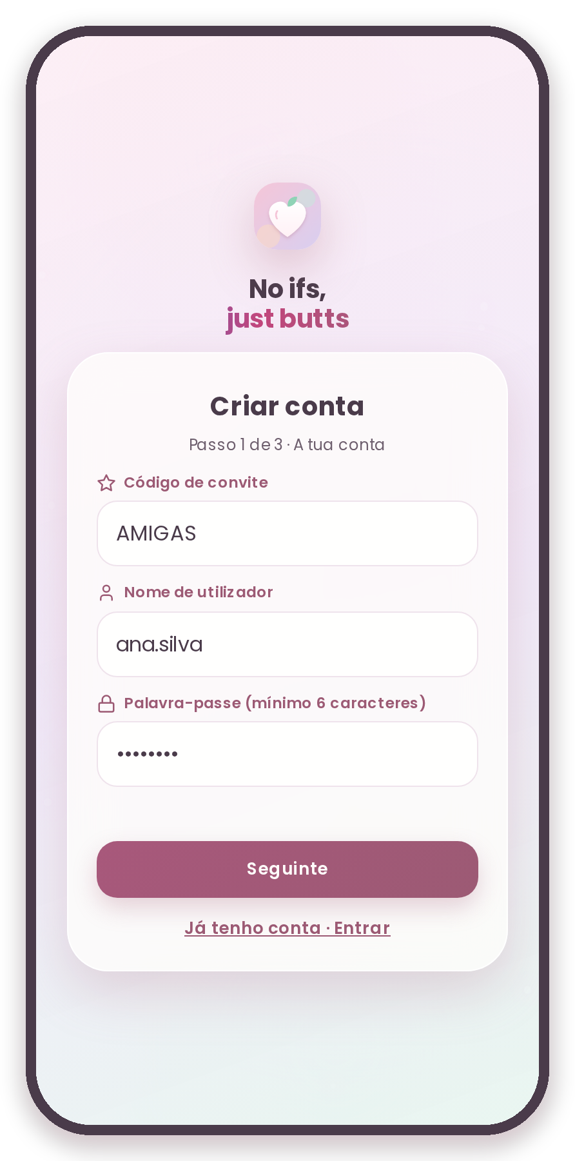

MARKETING DA APP
Aquisição: convite e passa-palavra
Só por convite
Cria exclusividade e comunidade, evita spam e mantém a confiança, algo essencial quando a app guarda dados de saúde.
O link já leva o código
Uma amiga recebe um link do tipo .../PlanoTreino/?convite=CÓDIGO. A app abre no registo e o código vem preenchido.
Controlo
Cada código tem um máximo de contas, pode ser desativado e há um travão contra tentativas de adivinhar códigos.
Porque funciona
Cada convite é uma recomendação pessoal, tem custo zero e já vem com prova social.
NIJB · estudo de caso
9

Slide 10
MARKETING DA APP
Ativação: o primeiro minuto
1
Convite
2
Conta
3
Sobre ti
A pessoa abre o link e o código já vem preenchido.
Escolhe utilizador e palavra-passe.
Nome próprio, género e data de nascimento.
Zero fricção
Começar depressa
Personalizar: "Hey, sweetie"
4
Medidas
5
Boas-vindas
6
Instalar no ecrã principal
Se quiser, regista o peso, a gordura e o músculo.
Escolhe objetivo, músculos, cardio, desportos e dias por semana.
A app passa a ser um ícone no telemóvel.
Sentir que é para ela
Plano à sua medida
Criar hábito
NIJB · estudo de caso
10

Slide 11
MARKETING DA APP
Retenção e hábito
Meta mensal e calendário
Resumo do mês
Cada mês, uma meta de dias de treino, com anel de progresso e festa quando é batida.
Linguagem simpática, a melhor carga de cada exercício e uma "próxima missão".
Temporizador de descanso
Relevância pessoal
Mostra a contagem numa notificação e toca um alarme no fim, mesmo com a app fechada.
O objetivo escolhido ajusta a alimentação e as mensagens, e o ciclo (opcional) liga o treino à energia do mês.
Observado no teste de usabilidade: usam a app em cada treino e vão ao Progresso no fim para ver o treino do dia.
NIJB · estudo de caso
11

Slide 12
MARKETING DA APP
Prova social: o que dizem as utilizadoras
“
NIJB mudou a minha forma de ver o ginásio, agora já não é um bicho de 7 cabeças!
“
Agora quase que só tenho que me preocupar em executar bem os exercícios... sei o que fazer todos os dias e com facilidade.
“
Sinto-me mais motivada para ir ao ginásio com uma app tão bonita!
“
NIJB life changer!!!
Cinco mulheres entre os 25 e os 65 anos usaram a app. Testemunhos reais, com a ortografia corrigida.
NIJB · estudo de caso
12

Slide 13

MARKETING DA APP
Métricas e próximos passos
Métricas a acompanhar (propostas)
Próximos passos de marketing
Convites enviados face a contas criadas
Quantas completam os 3 passos do registo
Tempo até ao primeiro treino registado
Treinos por semana e meta mensal batida
Retenção ao fim de 30 dias
Pergunta: "recomendarias a uma amiga?" (0 a 10)
Mensagem de convite pronta para WhatsApp, com o link
Página de apresentação com capturas e o slogan
Cartão partilhável com os resultados do mês
Texto de privacidade para dados de saúde e ciclo
Decidir um nome único: NIJB ou Just Butts
As métricas ainda não foram medidas: são propostas.
NIJB · estudo de caso
13

Slide 14



A SOLUÇÃO
Cinco abas, cada uma responde a um problema
Início
Treino
Alimentação
Progresso
Perfil
Início
Treino
Alimentação
Progresso
Perfil
Ver o dia e o mês num relance
Não saber o que fazer nem que carga usar
Ter tudo organizado no mesmo sítio
Meta, calendário e medições do corpo
Plano e objetivo à tua medida
NIJB · estudo de caso
14

Slide 15
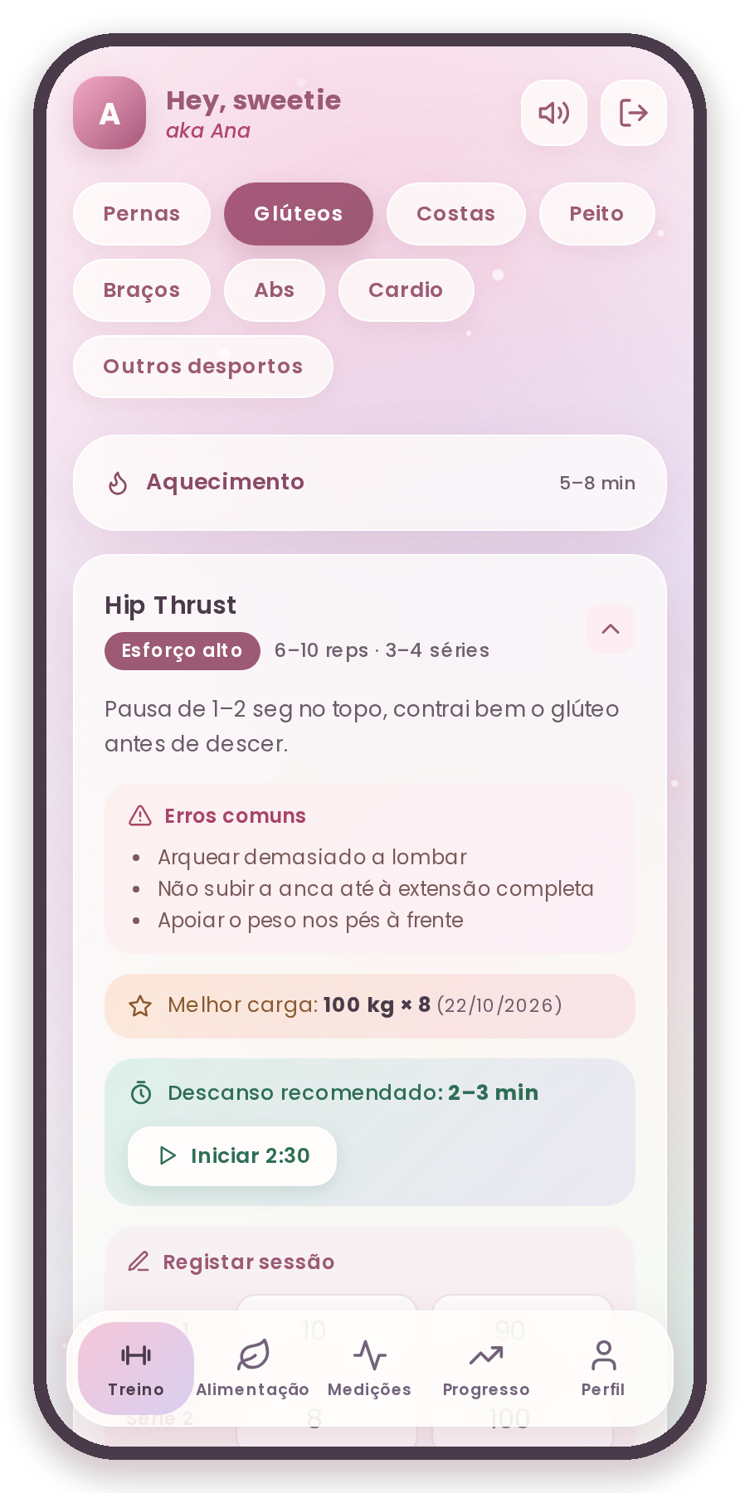

A SOLUÇÃO · TREINO
Treino: sempre claro o que fazer a seguir
Exercícios de força por grupo: pernas, glúteos, costas, peito, bíceps, tríceps, ombros e abs
Cardio: passadeira, bicicleta, escadas e elíptica, e outras modalidades como natação, corrida ou ténis
Cada exercício tem a técnica explicada, os erros comuns a evitar e o nível de esforço
Registo por série: repetições e carga; no cardio, duração ou distância
A melhor carga anterior aparece no próprio exercício
Temporizador de descanso com o tempo recomendado
Objetivo: não ser preciso decidir tudo no momento.
NIJB · estudo de caso
15

Slide 16


A SOLUÇÃO · TREINO
Treino: o que há dentro
Força por grupo
Cardio e desportos
Ferramentas
Pernas
Glúteos
Passadeira
Bicicleta
Registo por série
Melhor carga anterior
Costas
Peito
Escadas
Elíptica
Temporizador de descanso
Aquecimento e alongamentos
Bíceps
Tríceps
Natação
Corrida
Exercícios próprios
Ombros
Abs
Ténis
A utilizadora também pode acrescentar os seus próprios exercícios a cada grupo.
NIJB · estudo de caso
16

Slide 17

A SOLUÇÃO · TREINO
Temporizador: avisa mesmo com a app fechada
Inicia
Conta pelo relógio
Notificação com a contagem
Alarme no fim
A utilizadora toca em "Iniciar" no exercício e o descanso começa.
O tempo é contado pelo relógio do telemóvel, por isso nunca fica errado.
Com a app em segundo plano, aparece uma notificação multimédia com o exercício, o tempo e a barra de progresso.
Quando o descanso acaba, toca um alarme sonoro e aparece o aviso "Descanso terminado".
Limites de uma app web
Porquê
Uma página web não consegue mostrar um contador ao vivo na barra de tarefas. Usei a notificação multimédia, como a de um leitor de música.
No teste de usabilidade, as pessoas fechavam a app com o temporizador a contar e perdiam o fim do descanso. Falta validar em telemóveis Android e iPhone.
NIJB · estudo de caso
17

Slide 18
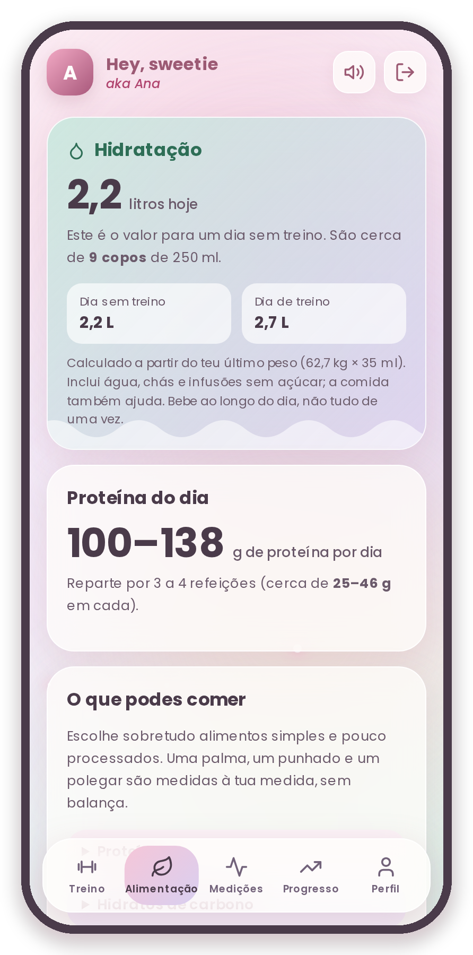




A SOLUÇÃO · ALIMENTAÇÃO
Alimentação: orientação simples
Hidratação
Litros de água por dia, calculados a partir do peso, com dias de treino e sem treino.
Proteína do dia
Intervalo de gramas de proteína recomendado, repartido por refeições.
O que podes comer
Guia de alimentos por categoria, com quantidades à medida da mão.
Refeições
Sugestões para cada altura do dia, ajustadas ao objetivo escolhido.
No teste, quase não é usada a cada treino: é uma aba de apoio, a simplificar. Valores de referência gerais, que não substituem um nutricionista.
NIJB · estudo de caso
18

Slide 19
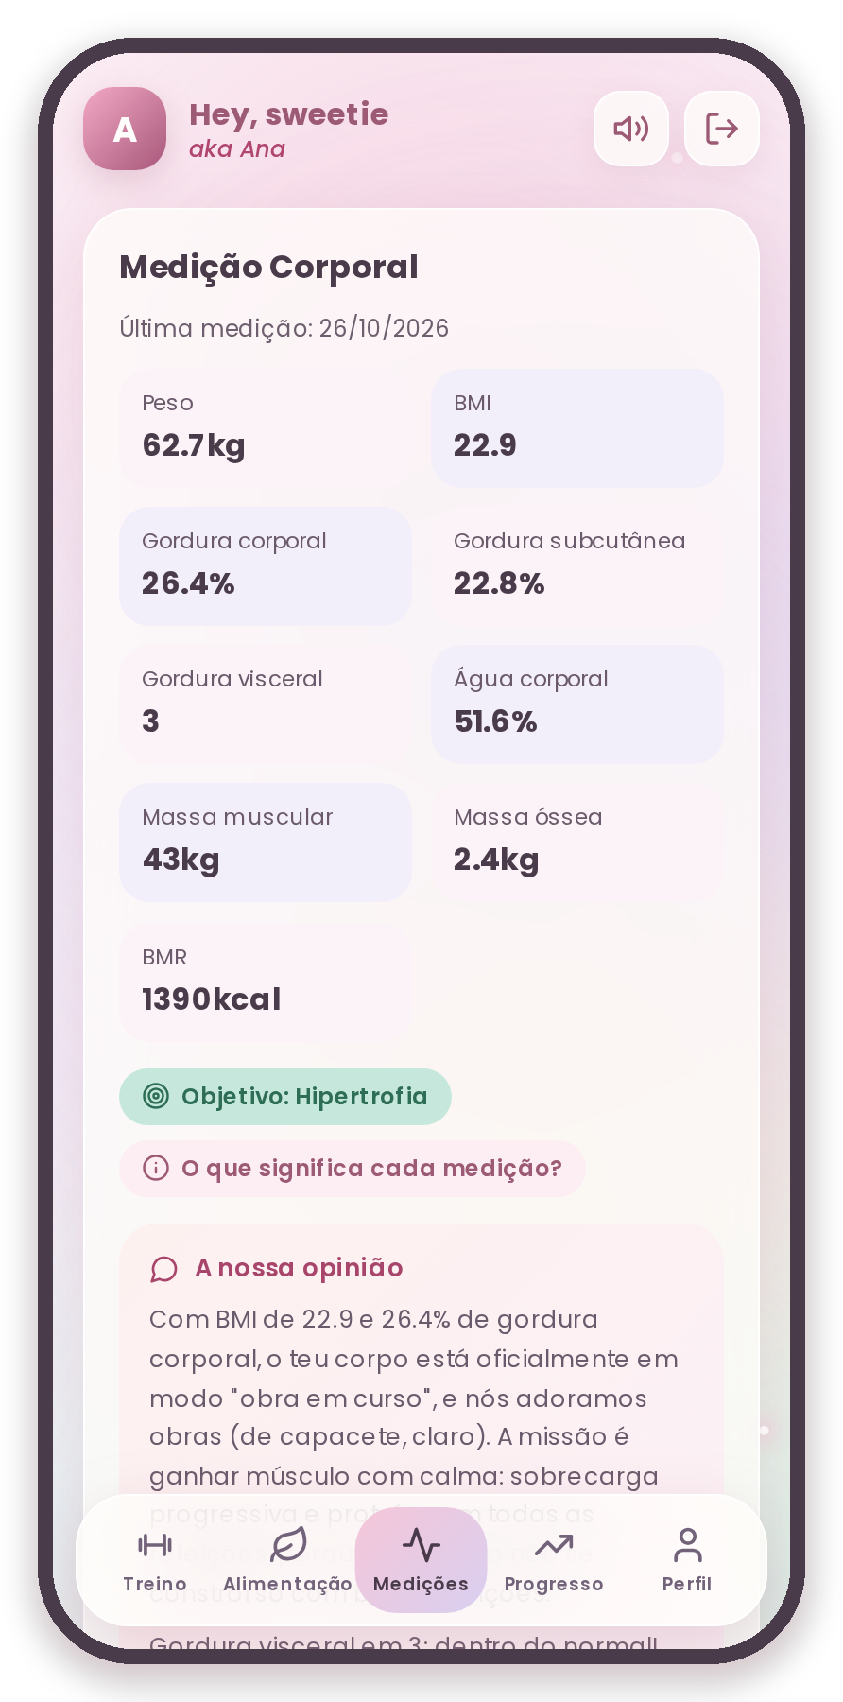
A SOLUÇÃO · MEDIÇÕES (DENTRO DO PROGRESSO)
Medições: o corpo além da balança
Métricas registadas
Peso
IMC
Gordura corporal
Gordura subcutânea
Gordura visceral
Água corporal
Massa muscular
Massa óssea
BMR
Registo manual, com data, que pode ser corrigido ou apagado
Gráficos para ver a evolução de cada métrica ao longo do tempo
Pequenas explicações de cada métrica, em linguagem simples
Um comentário "A nossa opinião" sobre a evolução, simpático e sem julgar
No teste: usam esta aba só para consultar ou acrescentar uma medida
NIJB · estudo de caso
19

Slide 20
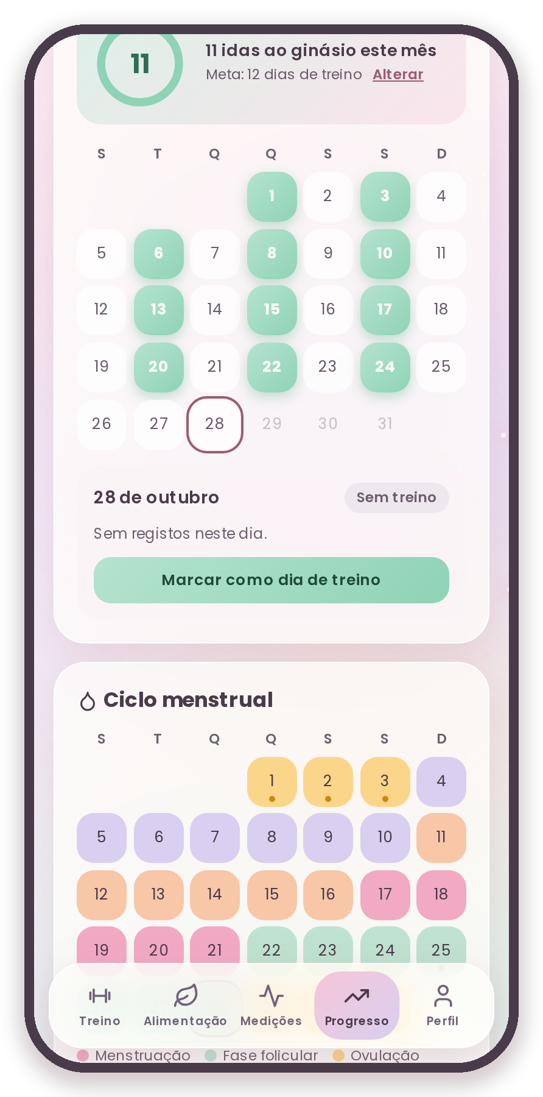
A SOLUÇÃO · PROGRESSO
Progresso: meta mensal e calendário
Todos os meses a utilizadora define a sua meta de dias de treino, com sugestões rápidas
Um anel mostra quantos dias já treinou face à meta
O calendário marca os dias treinados, automaticamente a partir dos registos
Tocar num dia mostra os exercícios e as cargas desse dia
Quando a meta é batida, há uma pequena festa com confetti e som
Mais abaixo, um cartão opcional mostra a fase do ciclo menstrual
Sem comparações com meses anteriores: só factos, para motivar sem culpabilizar.
NIJB · estudo de caso
20

Slide 21
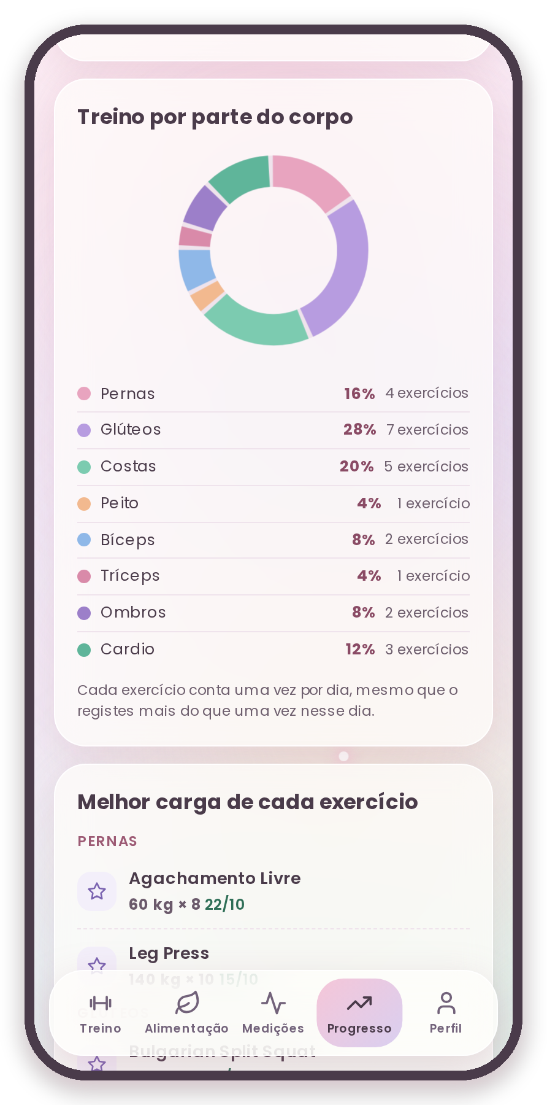
A SOLUÇÃO · PROGRESSO
Progresso: o equilíbrio do treino num relance
Gráfico donut por parte do corpo
Mostra a percentagem de exercícios do mês por parte do corpo, a partir dos registos
Cada exercício conta uma vez por dia, mesmo que seja registado várias vezes
A legenda indica a percentagem e o número de exercícios de cada grupo
Aparece depois do calendário e sem número no centro, para ficar limpo
Melhor carga de cada exercício
Lista agrupada por parte do corpo, com a melhor carga e as repetições, e a data em que foi alcançada.
NIJB · estudo de caso
21

Slide 22
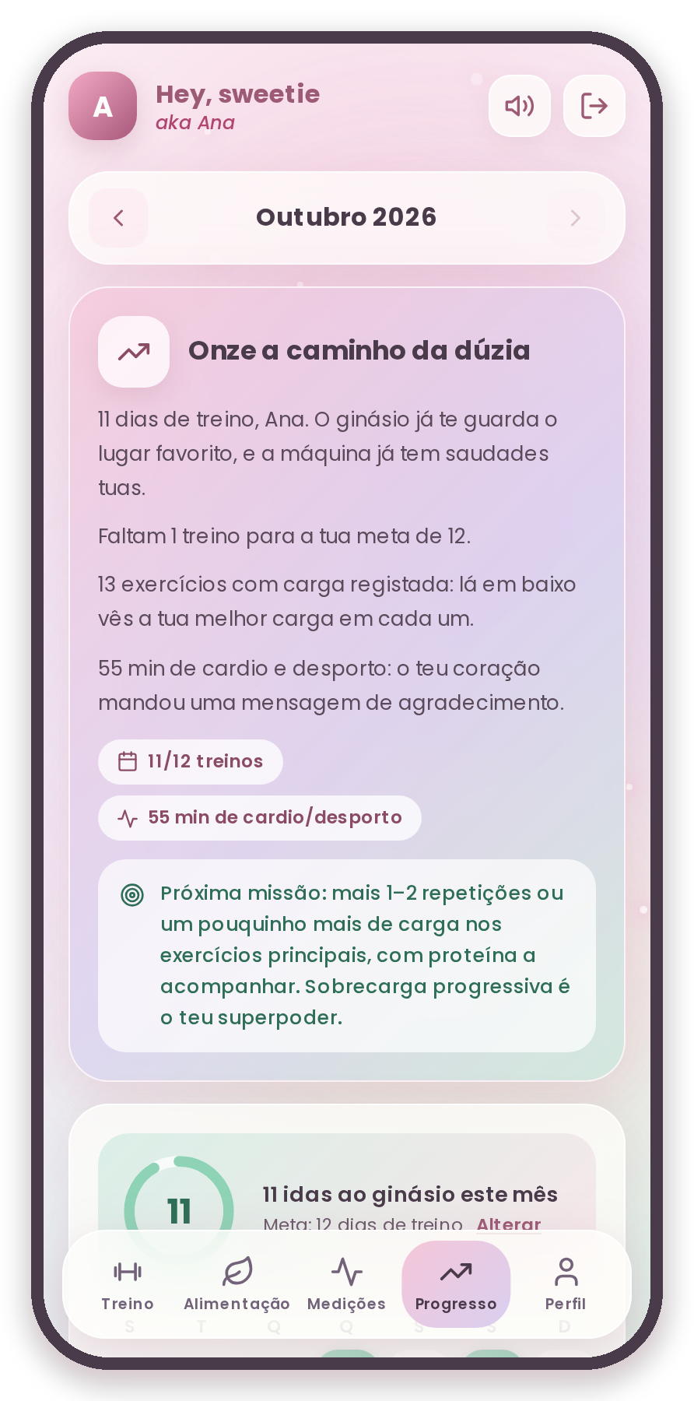
A SOLUÇÃO · PROGRESSO
Progresso: mensagens que motivam
Um resumo do mês em linguagem simpática, a tratar a utilizadora pelo nome
Mostra os treinos já feitos, quantos faltam para a meta e os minutos de cardio
Destaca as cargas que subiram e propõe uma "próxima missão"
O tom muda consoante o mês corre: de "o primeiro passo está dado" a "a caminho da dúzia"
No teste, é o destino de todas depois do treino: ver o treino do dia
Nunca compara com outras pessoas
Motivação com humor: o ginásio já é difícil o suficiente.
NIJB · estudo de caso
22

Slide 23
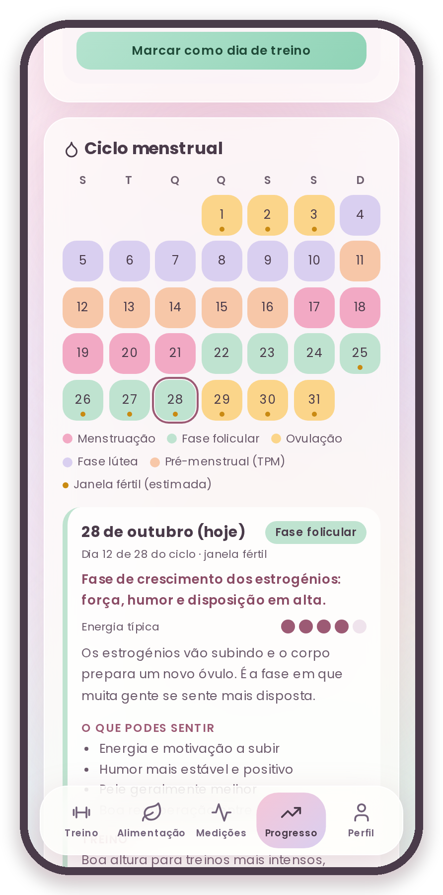

A SOLUÇÃO · PROGRESSO
Progresso: o ciclo, uma orientação
Calendário do mês com cada dia pintado pela cor da fase do ciclo
Os dias da janela fértil estimada têm um ponto
Opcional e privado: só aparece se a utilizadora preencher o perfil
Apresentado como orientação geral, nunca como previsão garantida de desempenho
Botão "A menstruação começou hoje" para acertar as previsões
Aviso quando há atraso face à data prevista
Não serve como método contracetivo e não substitui o acompanhamento médico.
NIJB · estudo de caso
23

Slide 24
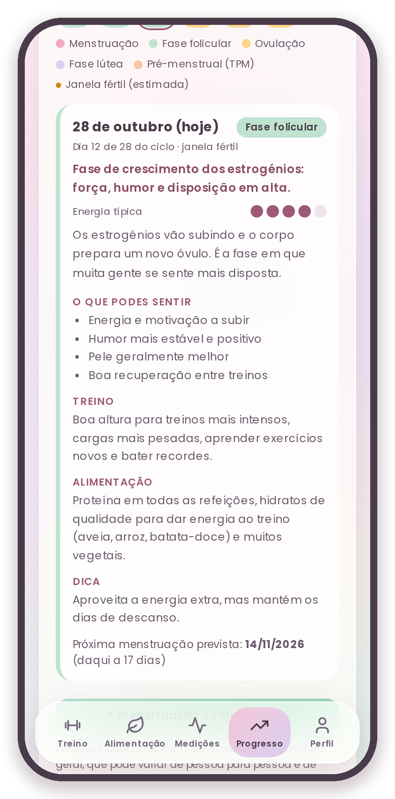


A SOLUÇÃO · PROGRESSO
Progresso: o que esperar em cada dia
Dia e fase
Dia do ciclo, fase e energia típica numa barra de bolinhas.
O que podes sentir
Sintomas e sensações habituais nessa fase.
Treino
Que tipo de treino costuma resultar melhor.
Alimentação e dica
O que ajuda e uma dica prática para o dia.
Mostra ainda a data prevista da próxima menstruação. Com contraceção hormonal ou ciclo irregular, avisa que as datas são só uma referência.
NIJB · estudo de caso
24

Slide 25
A SOLUÇÃO · PROGRESSO
Progresso: as cinco fases do ciclo
Menstruação
Fase folicular
Ovulação
Fase lútea
Pré-menstrual
Energia baixa, cólicas em algumas pessoas. Treino leve: caminhar, yoga, alongar. Ferro e muita água.
Energia e motivação a subir. Boa altura para treinos intensos, cargas pesadas e recordes.
Pico de energia. Treino intenso, com aquecimento e cuidado com a técnica nos joelhos.
Apetite um pouco maior e energia estável. Força moderada e cardio constante.
Inchaço e humor sensível. Treinos moderados, menos sal, mais água e magnésio.
Informação geral, que pode variar de pessoa para pessoa e de mês para mês.
NIJB · estudo de caso
25

Slide 26
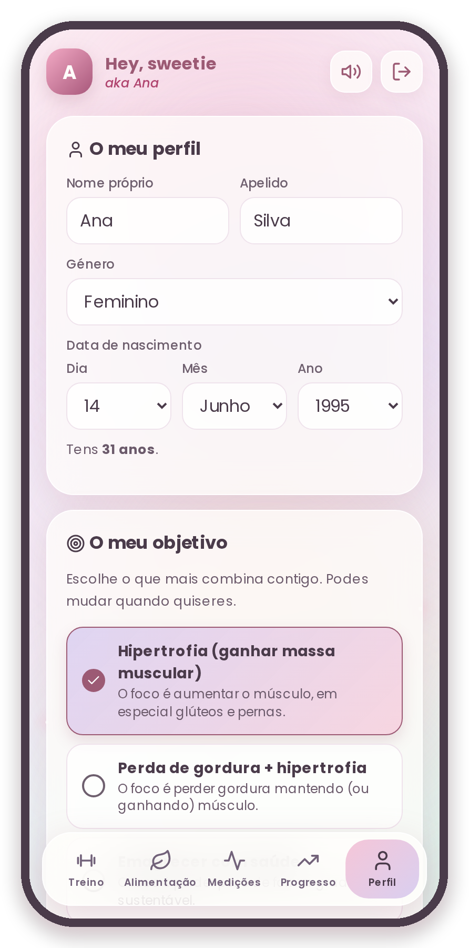
A SOLUÇÃO · PERFIL
Perfil: privado e opcional
Nome próprio e apelido: o nome próprio passa a aparecer no cabeçalho da app, no "aka"
Género (Feminino ou Outro) e data de nascimento, com a idade calculada
O meu plano: objetivo, músculos, cardio, desportos e dias por semana, com "Editar escolhas" e "Alterar objetivo"
Ciclo menstrual opcional: última menstruação, duração do ciclo ou gravidez, que alimenta o cartão do Progresso
Todos os dados são guardados na conta da utilizadora e só ela os vê
Perfil como última aba; as Medições vivem agora dentro do Progresso
NIJB · estudo de caso
26

Slide 27
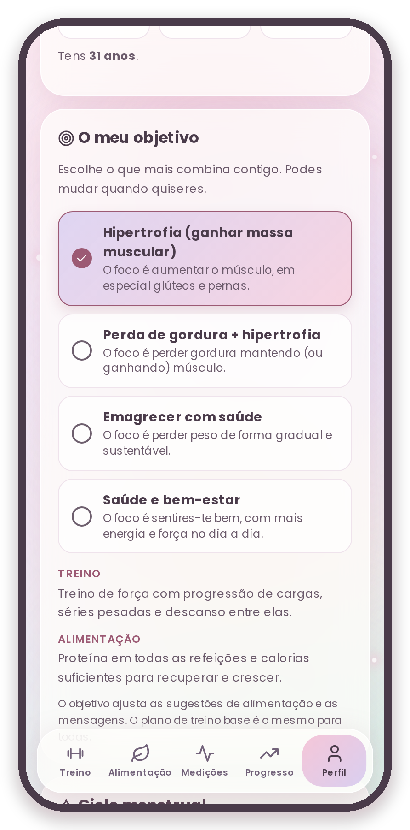
A SOLUÇÃO · PERFIL
Perfil: o objetivo à escolha
Hipertrofia
Ganhar massa muscular, em especial glúteos e pernas.
Perda de gordura + hipertrofia
Perder gordura mantendo ou ganhando músculo.
Emagrecer com saúde
Perder peso de forma gradual e sustentável.
Saúde e bem-estar
Sentir-se bem, com mais energia e força no dia a dia.
O objetivo ajusta o treino (repetições, descanso e cardio), a alimentação e as mensagens.
NIJB · estudo de caso
27

Slide 28
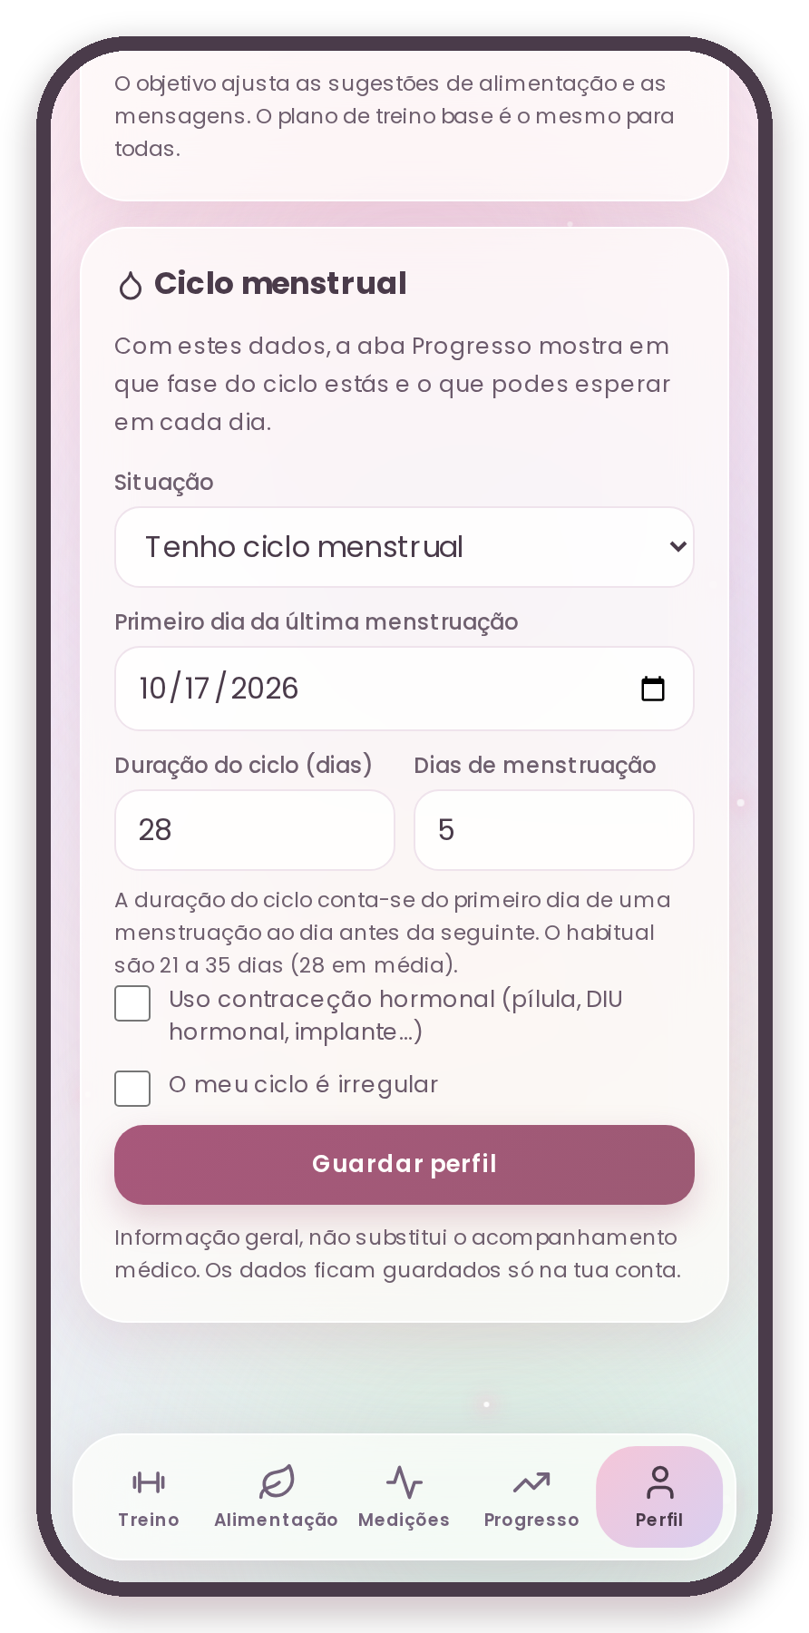
A SOLUÇÃO · PERFIL
Perfil: o formulário do ciclo
Tenho ciclo menstrual
Última menstruação, duração do ciclo (21 a 45 dias), dias de menstruação, contraceção hormonal e ciclo irregular.
Estou grávida
Indica a última menstruação e a app calcula as semanas e a data prevista do parto, mostrando o trimestre.
Não tenho menstruação
A app não mostra fases do ciclo, e sugere falar com o médico se for inesperado.
Durante a gravidez, a app não mostra fases do ciclo como se decorresse normalmente.
NIJB · estudo de caso
28

Slide 29
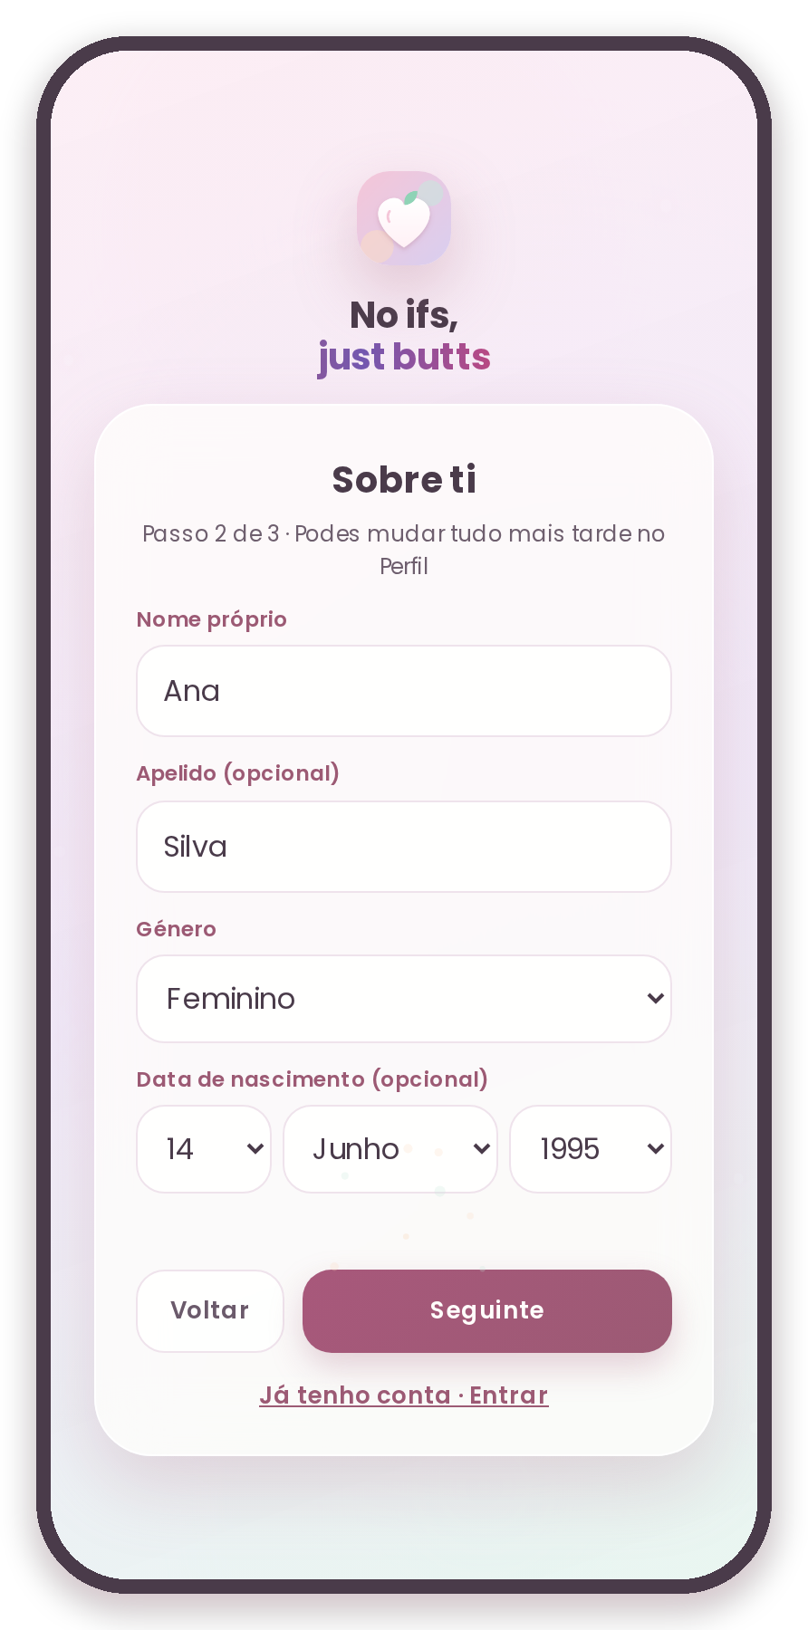
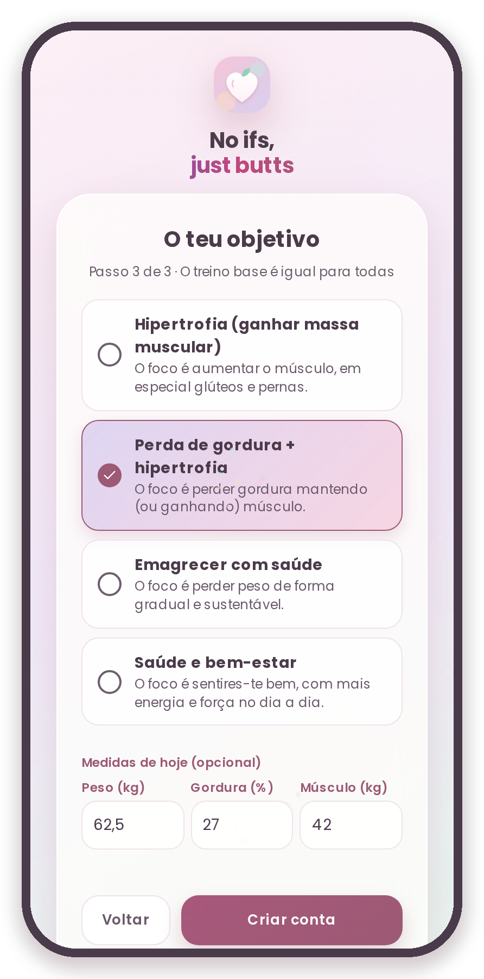
CRIAR CONTA E OBJETIVO
Criar conta própria, em três passos
Passo 1: a conta
Código de convite, nome de utilizador e palavra-passe (mínimo 6 caracteres).
Passo 2: sobre ela
Nome próprio, apelido, género e data de nascimento (opcional).
Passo 3: medidas
Peso, gordura e músculo, se quiser. A seguir abrem as boas-vindas.
Deixa de ser preciso eu criar cada conta. As boas-vindas personalizam o plano de cada uma.
NIJB · estudo de caso
29

Slide 30



IDENTIDADE VISUAL
Feminina, divertida e aesthetic
Fundo "aurora" com manchas suaves, cartões de vidro, cantos arredondados, elementos visuais e sonoros. O contrário das apps de fitness técnicas e intimidantes.
Paleta (com os tons de texto já mais escuros)
Rosa
Rosa escuro
Rosa profundo
Lilás
Menta
Pêssego
Tinta
#F5C6D8
#9C5A74
#8A4B65
#D9CFF0
#C6E8DC
#FBDCC4
#4A3B4A
Tipografia: Poppins
Ícones de linha
Aa Bb Cc 123
Arredondada e amigável, em quatro pesos: normal, médio, seminegrito e negrito.
Os mesmos ícones da app, em traço fino e cantos arredondados.
NIJB · estudo de caso
30

Slide 31

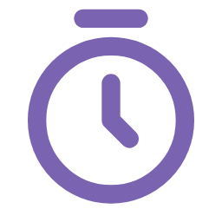
USABILIDADE
Teste de usabilidade: o percurso de um treino
Observei utilizadoras reais a usar a app num treino típico e registei o percurso e os pontos de hesitação.
1
2
3
4
Abrem o treino que querem fazer
Abrem o aquecimento (alongamentos) e fecham
Escolhem os exercícios
Registam as cargas que fizeram
5
6
7
8
Ligam o temporizador de descanso
Fecham a app (faltava um som)
No fim, abrem os alongamentos finais
Vão ao Progresso ver o treino do dia
Treino e Progresso são o coração da app. Alimentação e Medições são apoio.
NIJB · estudo de caso
31

Slide 32

USABILIDADE
O que descobri e o que fiz
Hesitam nos alongamentos
Próximo passo: separar com clareza o aquecimento (antes) dos alongamentos finais (depois)
A parte dos alongamentos não é clara de imediato
Pouca atenção à Alimentação
Próximo passo: simplificar e encurtar
Não é usada a cada treino
Medições só para consultar
Feito: Medições passou para dentro do Progresso
Abrem-na só quando querem ver ou registar uma medida
Fecham a app com o temporizador
Feito: notificação com a contagem e alarme no fim
Sem aviso, perdem o fim do descanso
Contraste baixo em vários textos
Feito: de 105 problemas para 0
Dificulta a leitura, sobretudo com luz do dia
NIJB · estudo de caso
32

Slide 33
ACESSIBILIDADE
Auditoria de contraste: de 105 problemas para 0
Auditoria automática (axe-core, norma WCAG 2.1 nível AA, mínimo de 4,5:1 para texto normal) em seis ecrãs no formato de telemóvel: entrada, treino, alimentação, medições, progresso e perfil, com dados fictícios.
Antes
Depois
105
0
elementos com contraste insuficiente
elementos com contraste insuficiente
Pior contraste encontrado
Regras WCAG A e AA, todas
Antes: 2,2:1. Depois: todos acima de 4,5:1.
Sem violações automáticas nos seis ecrãs. Corrigi também as etiquetas dos dias futuros do calendário.
NIJB · estudo de caso
33

Slide 34

ACESSIBILIDADE
Mais contraste, sem perder o ar fofo
Mudei só as cores do texto e dos botões, mantendo os fundos pastel. Os tons ficaram mais profundos, na mesma família de rosa e lilás.
Texto secundário (cinzento)
#A99BA9
#6E5F6E
2,6:1 para 5,9:1
Rosa de destaque
#B5798E
#9C5A74
3,4:1 para 5,0:1
Rosa profundo (títulos)
#9C5F76
#8A4B65
4,8:1 para 6,3:1
Texto "aka" do cabeçalho
#E27FA8
#B0456F
2,6:1 para 5,3:1
Também: botões com gradiente mais profundo, título "just butts" mais escuro e letras de 10 a 10,5 px passaram a 11 a 12 px. Não cobre leitores de ecrã, teclado nem daltonismo: ficam como próximos passos.
NIJB · estudo de caso
34

Slide 35
DECISÕES DE UX
Cada decisão teve uma razão (1/2)
Uma só app, treino isolado por pessoa
Antes: Apps separadas
Evita várias apps para manter e garante que ninguém vê o treino da outra.
Depois: Um login por pessoa, com o plano certo
Sessão que se mantém aberta
Antes: Login a cada abertura
Pedir a palavra-passe sempre que se abre a app no ginásio irrita.
Depois: Só se sair voluntariamente
Novo nome e tom bem-humorado
Antes: Plano Treino
Dar personalidade e leveza ao que pode ser culpabilizante.
Depois: Just Butts (NIJB)
Perfil como última aba
Antes: Perfil em 3.º lugar
Os dados pessoais são secundários ao treino.
Depois: Perfil em último
NIJB · estudo de caso
35

Slide 36

DECISÕES DE UX
Cada decisão teve uma razão (2/2)
Donut por parte do corpo
Antes: Sem gráfico
Mostrar o equilíbrio do treino de forma visual, a seguir ao calendário.
Depois: Donut com a % de exercícios
Cada exercício conta uma vez por dia
Antes: 3 exercícios contados
A contagem tem de bater com a perceção da utilizadora.
Depois: 2 exercícios (corrigido)
Donut sem número no centro
Antes: Número no centro
Menos ruído: o gráfico já diz o essencial.
Depois: Centro limpo
Ciclo menstrual no Progresso
Antes: Sem informação do ciclo
Ligar o treino à energia ao longo do mês, com sugestões por fase.
Depois: Calendário por fases
NIJB · estudo de caso
36

Slide 37
DECISÕES DE UX
Novas decisões desta versão
Criar conta por convite, em três passos
Deixar de depender de mim para cada conta sem abrir a app ao público. Passos curtos reduzem o cansaço e o código mantém a exclusividade.
Boas-vindas que personalizam o plano
Seis perguntas rápidas (objetivo, músculos, cardio, desportos e dias) ajustam o treino sem multiplicar planos.
Temporizador com aviso em segundo plano
O teste mostrou que fecham a app com o temporizador a contar e perdem o fim do descanso.
Mais contraste, mantendo a doçura
Acessibilidade sem trocar a identidade: só mudámos as cores do texto e dos botões, não os fundos pastel.
NIJB · estudo de caso
37

Slide 38
O PROCESSO E A IA
O meu papel e o da IA
O que fiz eu
O que fez a IA
Identifiquei o problema e as dificuldades de quem treina
Defini objetivos, funcionalidades, marca e tom de voz
Tomei as decisões de UX, de conteúdo e de marketing
Testei cada versão no telemóvel e rejeitei ideias
Fiz o teste de usabilidade e recolhi feedback
Geri o projeto: base de dados, publicação e instalação
Defini a regra: o treino de uma pessoa nunca interfere com o das outras
Escreveu e testou o código (HTML, CSS e JavaScript) e a base de dados
Fez a auditoria automática de contraste e aplicou as correções
Propôs soluções quando lhe pedi
Eu escolhi e corrigi o rumo
Sem experiência em código, o meu valor esteve em perguntar o que as utilizadoras precisam, decidir o que fica e o que sai, e perceber quando algo não está bem.
NIJB · estudo de caso
38

Slide 39
O IMPACTO
Resultados iniciais
Organização
Eficiência
Motivação
Experiência visual
Os treinos já estão planeados.
Sabem qual é o exercício seguinte e que carga usar.
A aba Progresso ajuda a treinar com mais propósito.
A estética foi referida como fator positivo.
São resultados qualitativos de cinco utilizadoras. Não são um estudo formal nem prova de que a app serve a todas.
NIJB · estudo de caso
39

Slide 40


O IMPACTO
O que correu mal e o que aprendi
Desenhos doodle em cada exercício
A ideia foi minha, a IA desenhou e eu não gostei. Retirámos tudo. Aprendi a validar o estilo com amostras antes de produzir.
A contagem do donut
Contava 3 exercícios de tríceps onde eram 2. O número tem de bater com a realidade de quem o lê.
A aba do Sono
Saiu para dar lugar ao Perfil. Aprendi a questionar o que cada funcionalidade acrescenta ao objetivo do produto.
Treinos misturados
A regra de isolamento obrigou a uma estrutura separada para cada tipo de plano.
Observar vale mais do que supor
O teste mostrou o que eu não previa: fecham a app com o temporizador e hesitam nos alongamentos.
Lição geral
Feedback rápido de quem usa vale mais do que um design bem pensado mas não testado.
NIJB · estudo de caso
40

Slide 41
E AGORA?
Limitações e próximos passos
Limitação atual: a personalização escolhe músculos, cardio, desportos e dias, e o objetivo ajusta repetições e descanso. Ainda não é possível criar sessões à medida (ex.: Dia A e Dia B) nem ligar a app a um treinador.
Autonomia no treino
Repetir o teste
Alongamentos e alimentação
Criar sessões e dias próprios, ex.: Dia A e Dia B.
5 pessoas novas, com tarefas simples e medição do tempo.
Separar aquecimento e alongamentos finais; simplificar a Alimentação.
Acessibilidade
Validar o temporizador
Marketing
Leitores de ecrã, teclado, daltonismo e tamanho de texto.
Em telemóveis Android e iPhone.
Mensagem de convite, página de apresentação, métricas e texto de privacidade.
NIJB · estudo de caso
41

Slide 42
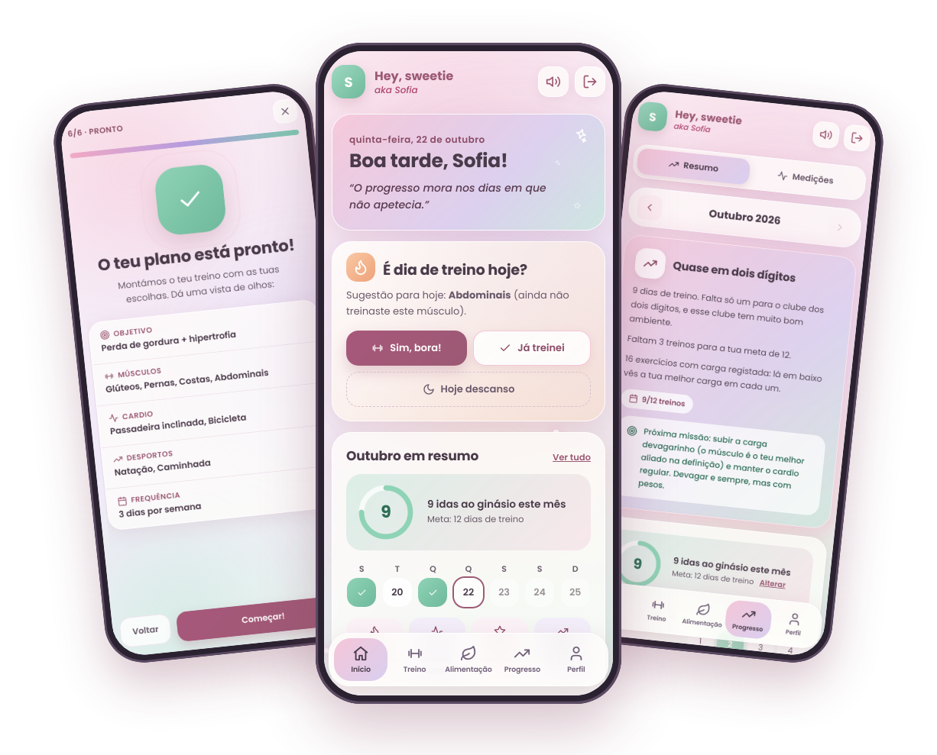
PARTE 9 · PORTEFÓLIO E BEHANCE
Project
Overview
Problema · Impacto · Solução
NIJB, uma app de fitness privada, só para mulheres.
NIJB · estudo de caso
42

Slide 43
PROJECT OVERVIEW
A NIJB num relance
O PROJETO
FUNÇÃO
PÚBLICO
NIJB (“No Ifs, Just Butts”) é uma app de fitness privada, só para mulheres, que junta treino, alimentação, progresso e perfil num só sítio.
Product designer, UX/UI e marketing (projeto individual)
Mulheres entre os 25 e os 65 anos
PLATAFORMA
FERRAMENTAS
Web app instalável (PWA) para telemóvel
Claude Code, Canva e, a seguir, Figma
Nasceu de uma necessidade real: tornar o ginásio menos intimidante para quem está a começar. Foi desenhada, testada e melhorada com o feedback de utilizadoras reais.
ESTADO
EVOLUÇÃO
Online, com 5 utilizadoras reais
3 ciclos de melhoria com base em feedback
NIJB · estudo de caso
43

Slide 44
PROJECT OVERVIEW · PROBLEMA
O problema: um ginásio intimidante
A PERGUNTA CENTRAL
1
Não saber o que fazer
2
Dados espalhados
Como tornar a experiência de ginásio mais simples e motivadora para as mulheres, juntando planeamento, registo e progresso numa app intuitiva e bonita?
Que exercícios, em que ordem e com que carga.
Treino, alimentação e medidas em sítios diferentes.
3
Sem ver evolução
4
Medo de errar
O QUE OUVI
“Agora já não é um bicho de 7 cabeças!”
Sem registo, o progresso não se vê e é fácil desistir.
Apps técnicas e pensadas para quem já treina intimidam.
Utilizadora, depois de começar a usar a NIJB
Cada uma destas dificuldades é um motivo para não voltar ao ginásio.
NIJB · estudo de caso
44

Slide 45
PROJECT OVERVIEW · IMPACTO
O impacto: resultados e o que mudou
5
105 → 0
3
5
utilizadoras reais
problemas de contraste
ciclos de melhoria
abas no total
entre os 25 e os 65 anos, a usar a app em cada treino
auditoria WCAG 2.1 AA em 6 ecrãs, sem perder o ar feminino
cada um nasceu de teste de usabilidade e feedback
Medições passou para dentro do Progresso: menos é mais
“Sinto-me mais motivada para ir ao ginásio com uma app tão bonita!”
“Agora quase que só tenho que me preocupar em executar bem os exercícios... sei o que fazer todos os dias.”
“NIJB is a life changer!!!”
Testemunhos reais, com a ortografia corrigida. Resultados iniciais, de um grupo pequeno: servem para orientar a próxima iteração, não para generalizar.
NIJB · estudo de caso
45

Slide 46
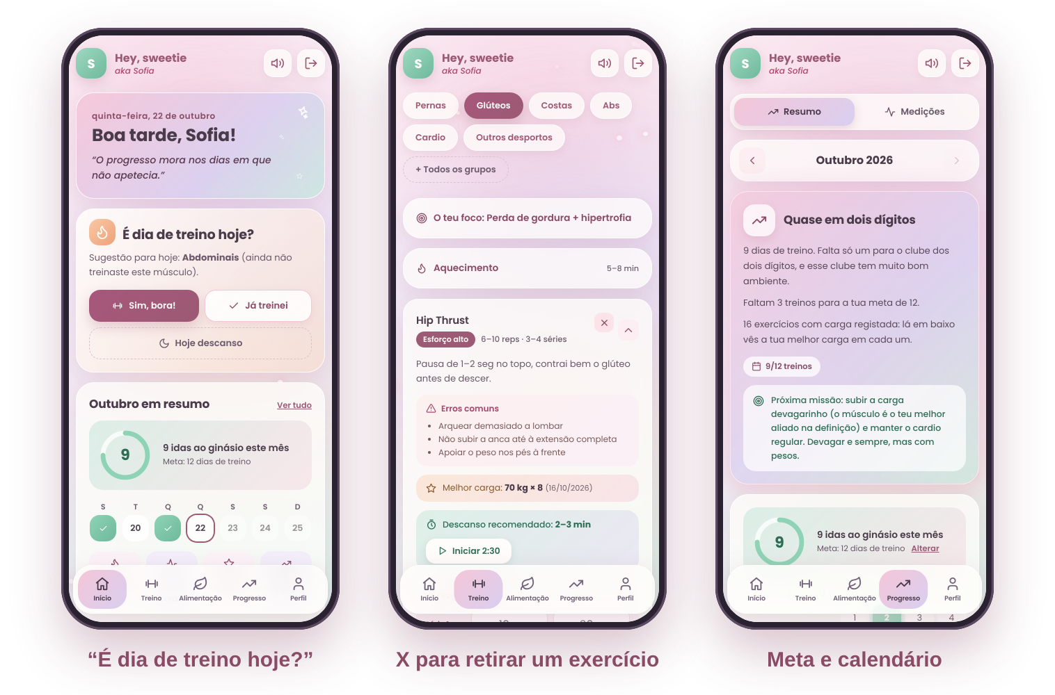
PROJECT OVERVIEW · SOLUÇÃO
A solução: o plano certo, no momento certo
Plano à tua medida
1
Boas-vindas com objetivo, músculos, cardio, desportos e dias.
Registo rápido
2
Séries, cargas e descanso com uma mão, entre séries.
Progresso sem culpa
3
Meta do mês, calendário e mensagens simpáticas.
Privada e só por convite
4
Cada pessoa vê apenas os seus dados.
NIJB · estudo de caso
46

Slide 47
PARTE 10 · PORTEFÓLIO E BEHANCE
Design Process
Do problema ao produto, em sete passos (e muitas voltas pelo meio).
1
2
3
4
5
6
7
Research
User flow
Wireframe
UI design
Prototype
Testing
Improvement
Perceber quem treina e o que a trava
O caminho de uma pessoa, passo a passo
Estrutura antes de cor
Identidade, cor e componentes
Uma app a sério, no telemóvel
Observar pessoas reais a usar
Mudar o que o teste mostrou
Pesquisei como outros casos de fitness no Behance se organizam e usei a mesma lógica: contexto, processo, ecrãs finais e resultados.
NIJB · estudo de caso
47

Slide 48
DESIGN PROCESS · 1 RESEARCH
Research: o que fiz para perceber o problema
1
Conversas e feedback
2
Análise de concorrência
3
Observação de uso
Falei com as utilizadoras (5 mulheres, 25–65 anos) sobre o que as trava no ginásio e o que usam hoje: notas no telemóvel, PDF do treinador, memória.
Comparei apps de registo de treino, treinos guiados, alimentação e ciclo menstrual para ver o que fazem bem e onde falham para este público.
Vi utilizadoras reais a fazer um treino completo com a app, do primeiro toque ao Progresso, e anotei onde hesitam.
O QUE APRENDI
• Decidir a meio do treino cansa: o plano tem de estar pronto.
• Quem começa tem medo de errar e de ser julgada: o tom conta.
• O progresso tem de ser visível e sem comparações.
• Quase ninguém quer mais uma app só para contar calorias.
NIJB · estudo de caso
48

Slide 49
DESIGN PROCESS · 1 RESEARCH
Concorrência: o que fazem bem e o que falta
Tipo de app
O que fazem bem
Onde falham para este público
O que a NIJB aprendeu
Registo de treino (ex.: Strong, Hevy)
Registo rápido de séries e histórico de cargas.
Linguagem técnica e pouca personalidade; pensadas para quem já treina.
Registo em poucos toques e “melhor carga” à vista.
Treinos guiados (ex.: Nike Training Club)
Orientação clara, em vídeo.
O ritmo é da app; difícil seguir o plano do ginásio.
Orientação visual, mas com o plano da pessoa.
Alimentação (ex.: MyFitnessPal)
Grande base de alimentos.
Contar calorias cansa e pode culpabilizar.
Orientação simples: água, proteína e porções.
Ciclo menstrual (ex.: Flo, Clue)
Fases e previsões.
Vive separado do treino.
Ligar a fase do ciclo ao treino, de forma opcional.
PDF ou folha do treinador
Plano à medida.
Sem registo, gráficos nem uso fácil entre séries.
Manter um plano claro e acrescentar registo.
Análise de funcionalidades públicas, feita pela autora; exemplos ilustrativos, não um estudo exaustivo.
NIJB · estudo de caso
49

Slide 50
DESIGN PROCESS · 1 RESEARCH
Persona e perguntas de design
COMO PODEMOS…
M
Marta, 38 anos
…ajudar a Marta a saber o que fazer a seguir, sem decidir nada a meio do treino?
Gestora de projetos · persona síntese das utilizadoras
1
OBJETIVO
…mostrar a evolução sem a comparar com ninguém?
Ganhar força e perder gordura sem dietas extremas.
2
FRUSTRAÇÕES
Não sabe o que fazer a seguir; esquece-se das cargas; sente-se observada.
…personalizar o plano sem multiplicar planos para manter?
3
COMPORTAMENTO
Treina 3 vezes por semana, com o telemóvel numa mão, entre séries.
…tornar a app tão agradável que seja um motivo para treinar?
4
“Já não é um bicho de 7 cabeças.”
A persona é um resumo criado a partir das utilizadoras, não uma pessoa real.
NIJB · estudo de caso
50

Slide 51
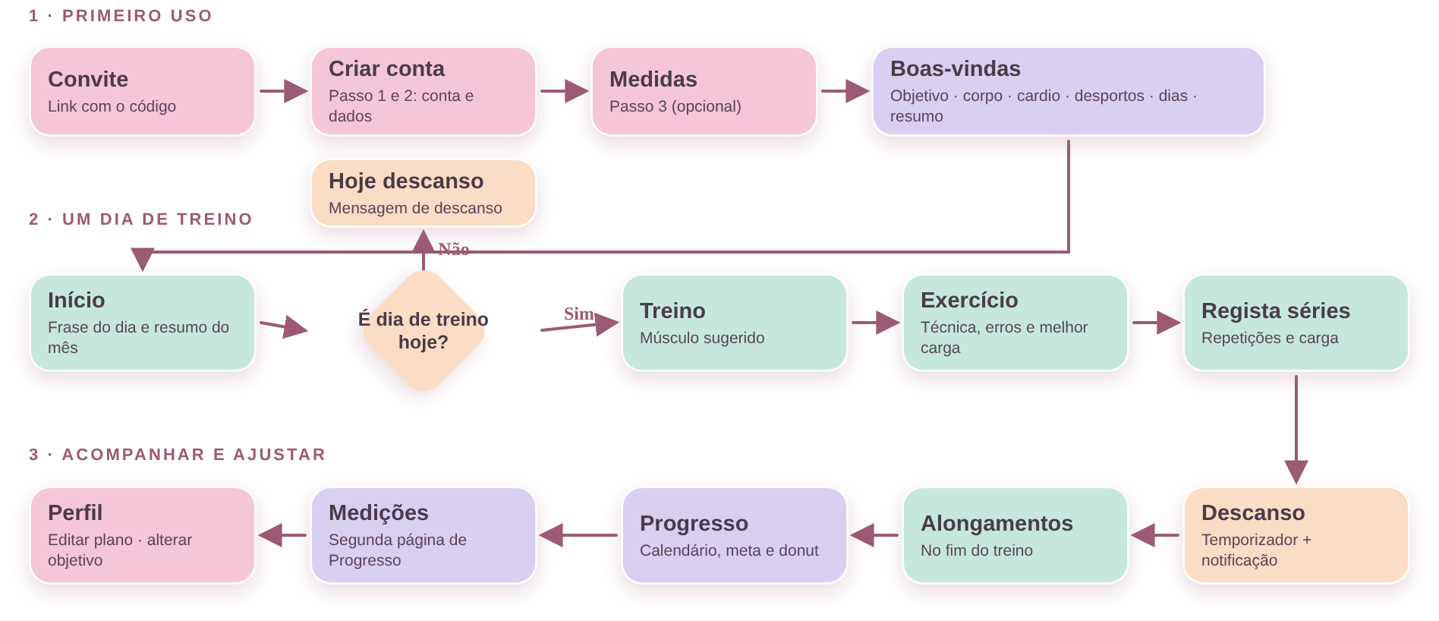
DESIGN PROCESS · 2 USER FLOW
User flow: do convite ao fim do treino
NIJB · estudo de caso
51

Slide 52
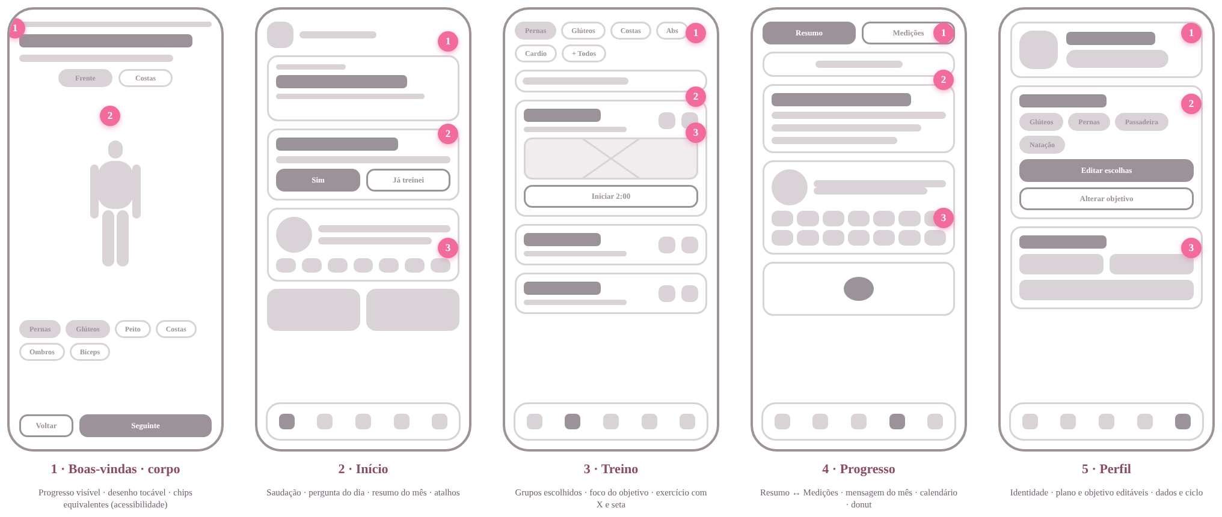
DESIGN PROCESS · 3 WIREFRAME
Wireframes: estrutura antes da cor
Baixa fidelidade, a cinzento: decidir a hierarquia e as ações principais de cada ecrã antes de pensar em estilo.
NIJB · estudo de caso
52

Slide 53
DESIGN PROCESS · 4 UI DESIGN
UI design: feminina, divertida e legível
PALETA
Doce, mas legível
Feedback em cada toque
Fundos pastel, texto escuro: contraste mínimo de 4,5:1.
Pops sonoros, vibração e confete ao bater a meta.
Rosa
Rosa escuro
Rosa profundo
Lilás
Menta
Pêssego
#F5C6D8
#9C5A74
#8A4B65
#D9CFF0
#C6E8DC
#FBDCC4
TIPOGRAFIA · POPPINS
Uma ação principal por ecrã
Linguagem sem culpa
Aa Bb Cc 123
Cada ecrã tem um botão que se vê primeiro.
Humor e factos, nunca comparações.
Arredondada e amigável, em quatro pesos. Títulos a negrito, texto a normal e médio.
NIJB · estudo de caso
53

Slide 54
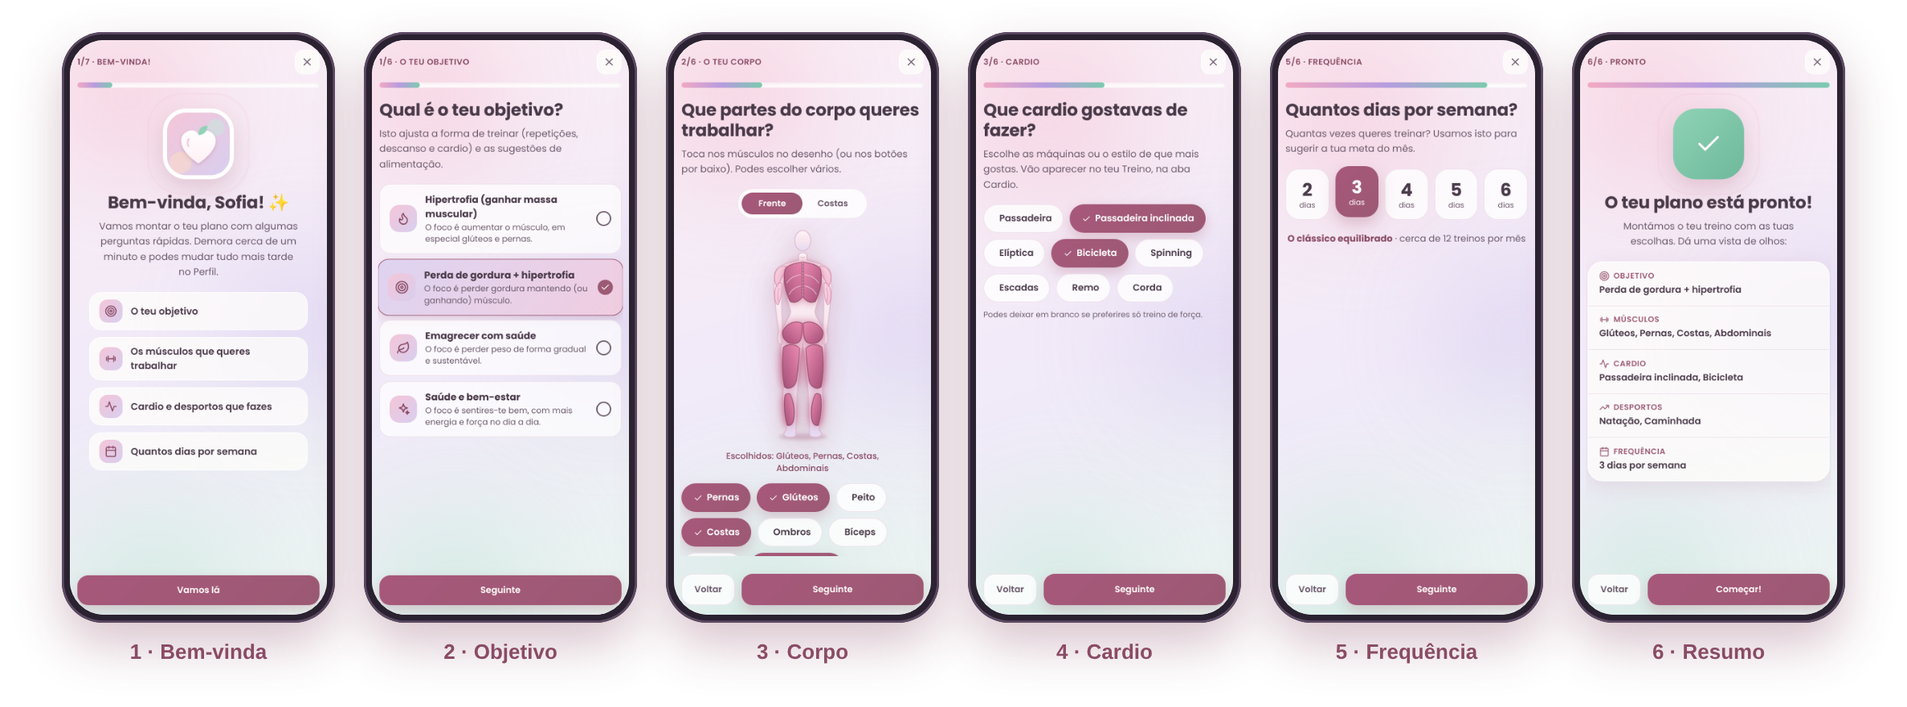
DESIGN PROCESS · 4 UI DESIGN
UI design: as boas-vindas, passo a passo
NIJB · estudo de caso
54

Slide 55
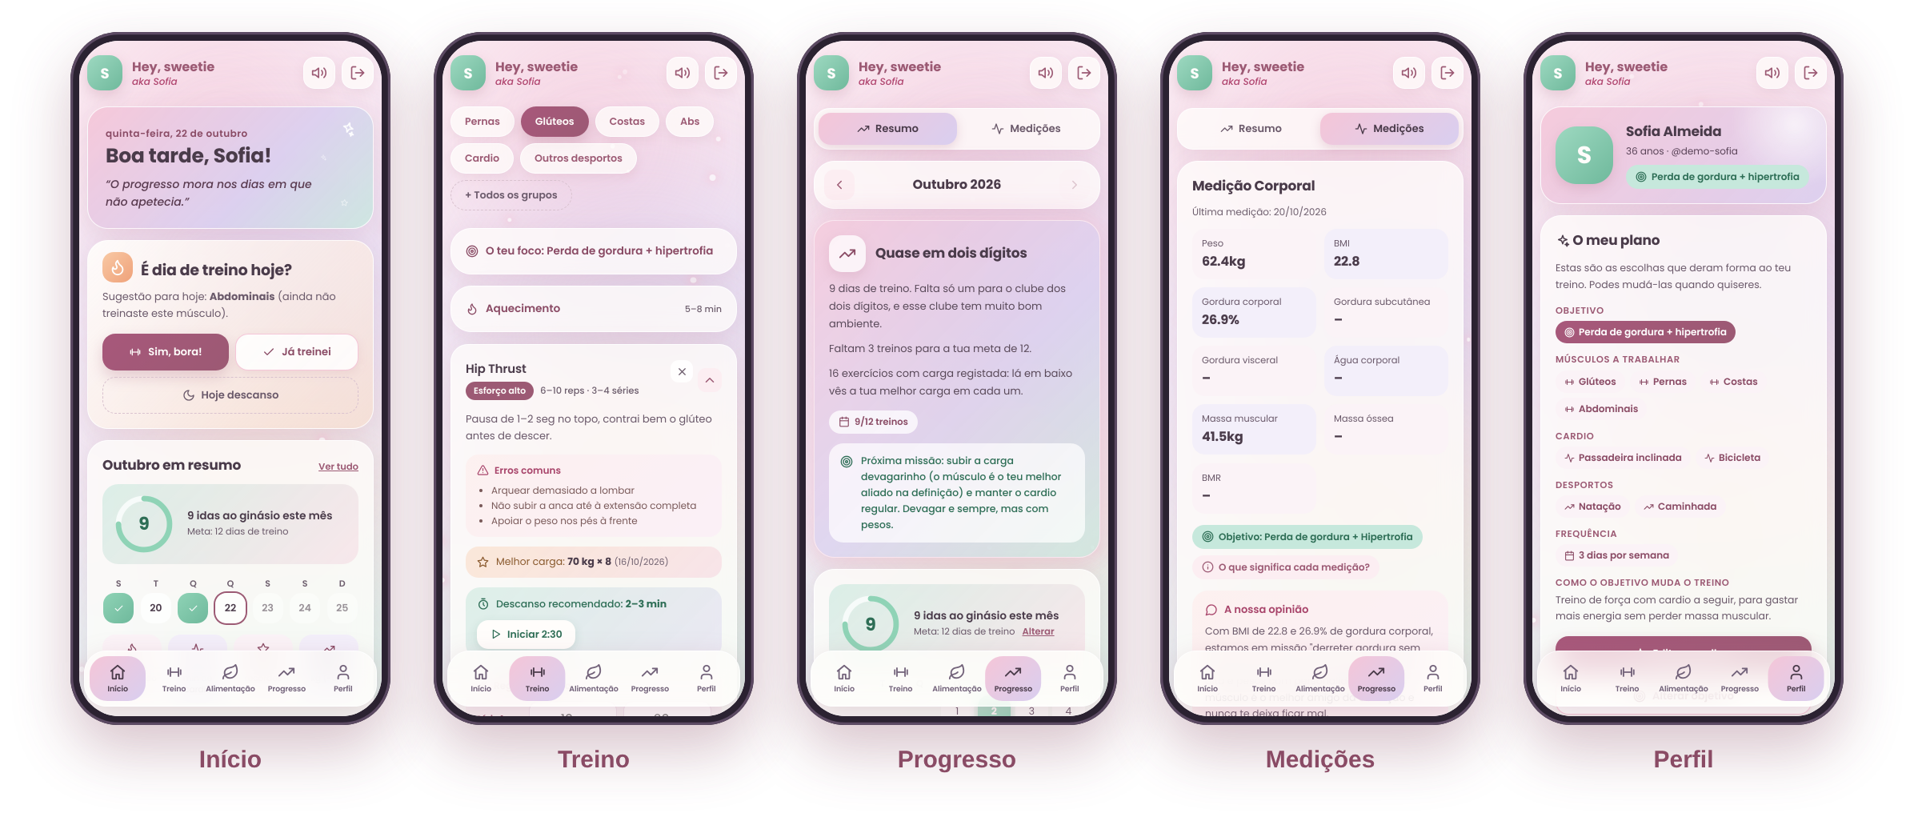
DESIGN PROCESS · 4 UI DESIGN
UI design: os ecrãs principais
NIJB · estudo de caso
55

Slide 56
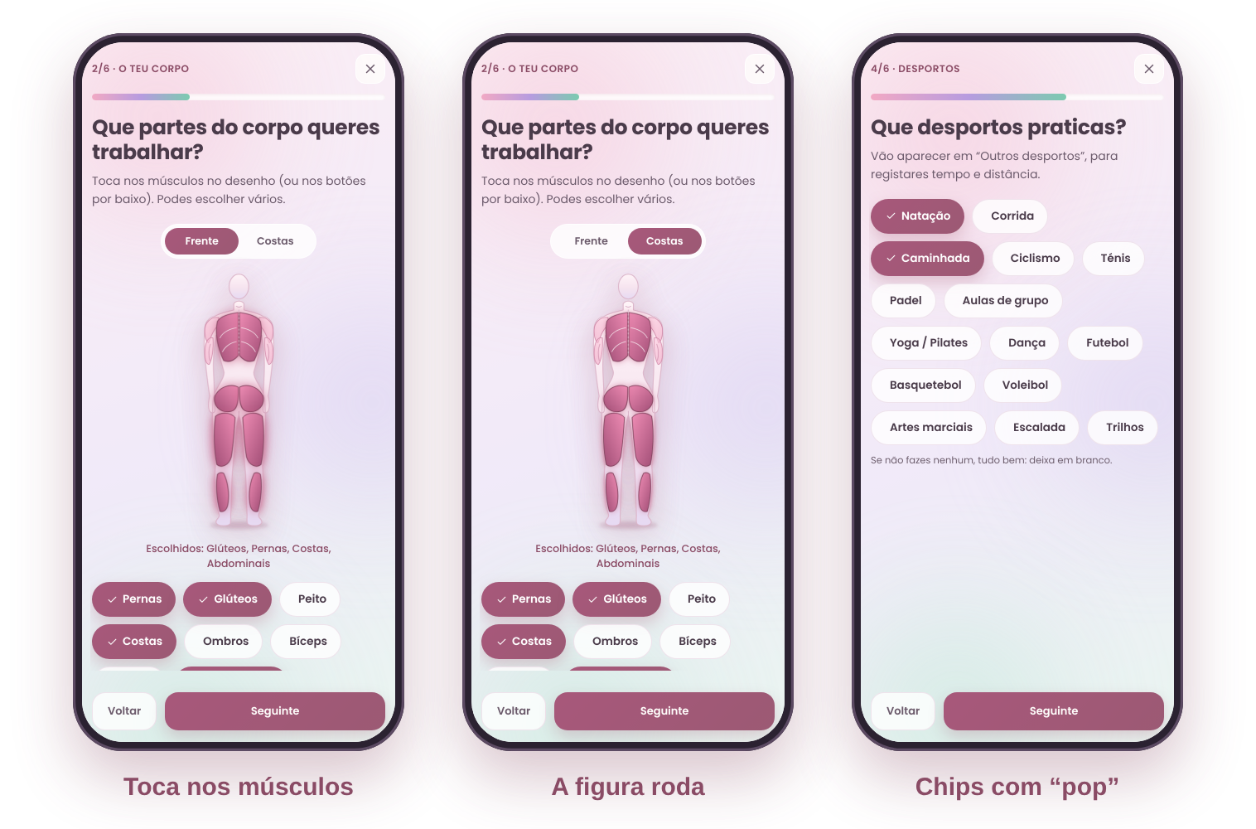
DESIGN PROCESS · 5 PROTOTYPE
Protótipo: uma app a sério, no telemóvel
Em vez de uma maquete, construí um protótipo funcional (PWA) para testar com as pessoas no ginásio, com os dados delas, no telemóvel delas.
Corpo interativo
Toca nos músculos; a figura roda entre frente e costas.
Microinterações
Pops, vibração, ondas de luz e confete.
Temporizador
Notificação com a contagem e alarme no fim.
Instalável
Ícone no ecrã principal, como uma app.
Experimenta: nauquero.github.io/PlanoTreino
O código e a app estão online e podem ser testados por quem tiver um convite.
NIJB · estudo de caso
56

Slide 57
DESIGN PROCESS · 6 TESTING
Teste de usabilidade: o percurso de um treino
Abrem o treino que querem fazer
Abrem o aquecimento e fecham
COMO FIZ
1
2
Cenário: um treino típico, com o telemóvel e a app instalada.
Tarefas: seguir o treino, registar cargas, usar o descanso e ver o treino do dia.
O que medi: hesitações, saltos e abandonos, e o que diziam em voz alta.
Depois: nova ronda com feedback de mais utilizadoras.
Escolhem os exercícios
Registam as cargas
3
4
Ligam o temporizador
Fecham a app (faltava um aviso)
5
6
No fim, abrem os alongamentos
Vão ao Progresso ver o treino do dia
7
8
Treino e Progresso são o coração da app; Alimentação e Medições são apoio.
NIJB · estudo de caso
57

Slide 58
DESIGN PROCESS · 6 TESTING
O que descobri e o que decidi
Gravid.
O que observei
Decisão
Alta
Fecham a app com o temporizador e perdem o fim do descanso
Notificação com contagem e alarme sonoro
Alta
Contraste baixo em vários textos (105 elementos)
Textos e botões mais escuros: 105 → 0
Alta
Querem um plano que seja “deles”
Boas-vindas, escolhas no Perfil e objetivo editável
Média
Não sabem por onde começar quando abrem a app
Página Início com “É dia de treino hoje?”
Média
Abas a mais: Medições é só de consulta
Medições dentro do Progresso
Média
Não conseguem tirar um exercício que não fazem
Botão X em cada exercício
Média
Hesitam nos alongamentos
Separar aquecimento e alongamentos finais
Baixa
A saudação era sempre a mesma
Bom dia, boa tarde e boa noite conforme a hora
NIJB · estudo de caso
58

Slide 59
DESIGN PROCESS · 7 IMPROVEMENT
Melhorias: do feedback ao produto
Boas-vindas
Corpo desenhado
1
2
Seis perguntas depois de criar conta, logo ao entrar.
Escolher músculos tocando num corpo, em vez de listas.
Treino à medida
Objetivo editável
3
4
Só aparecem os músculos, o cardio e os desportos escolhidos.
Alterar o objetivo muda repetições, descanso e cardio.
Página Início
Medições no Progresso
5
6
Frase do dia, “É dia de treino hoje?” e resumo do mês.
Menos abas, mais clareza.
Retirar exercícios
Temporizador
7
8
Botão X com confirmação; os registos ficam guardados.
Áudio com a duração do descanso: notificação e alarme.
Todas as decisões nasceram de feedback de utilizadoras; o meu papel foi escolher o que entra e o que sai.
NIJB · estudo de caso
59

Slide 60
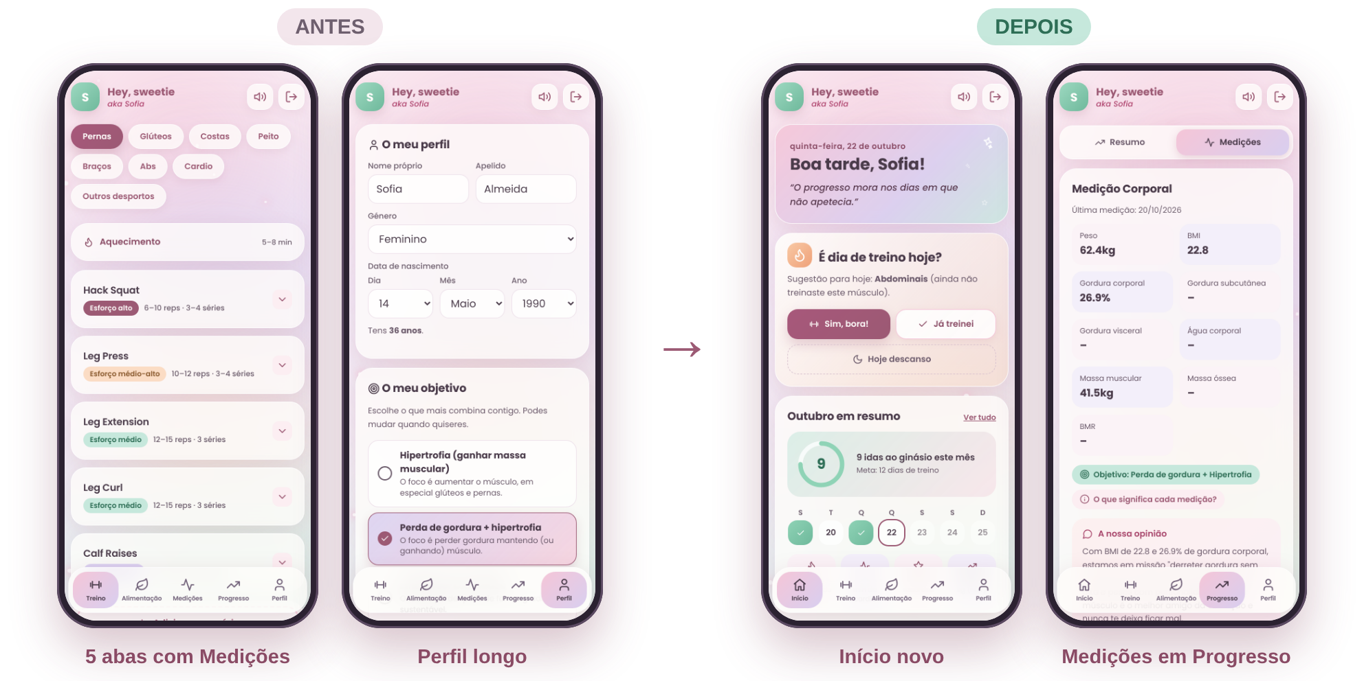
DESIGN PROCESS · 7 IMPROVEMENT
Antes e depois: menos abas, mais clareza
NIJB · estudo de caso
60

Slide 61
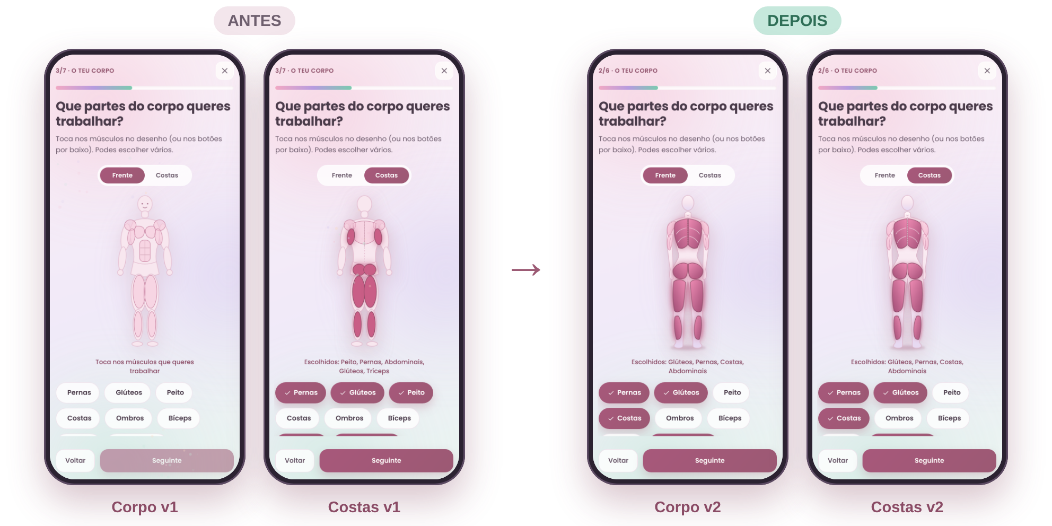
DESIGN PROCESS · 7 IMPROVEMENT
Antes e depois: do rascunho à ilustração
NIJB · estudo de caso
61

Slide 62
Obrigada!
No ifs, just good butts
Mariana Rodrigues
[O teu contacto]
As capturas de ecrã usam dados fictícios.

